Slide 1
Fila Dinâmica

Slide 2
Fila Dinâmica Prof. Msc. Marvin Ferreira mfsilva@anhembi.br

Slide 3
Fila (para relembrar)
Conjunto ordenado de itens no qual somente em uma das extremidades novos itens podem ser inseridos, E somente na OUTRA extremidade itens podem ser removidos.
FIFO – First In, First Out → O primeiro a entrar será o primeiro a sair
A extremidade onde os itens são removidos é o começo da fila e a extremidade onde são inseridos é o final da fila.
Analogia à fila de pessoas esperando para ser atendidas em um banco.

Slide 4
Operações
Fila → Queue
Inserir um elemento na Fila → Enqueue
Remover um elemento da Fila → Dequeue
Verificar se a Fila está Vazia → isEmpty
Verificar se a Fila está cheia →is Full (???)
Exibir a Fila → show

Slide 5
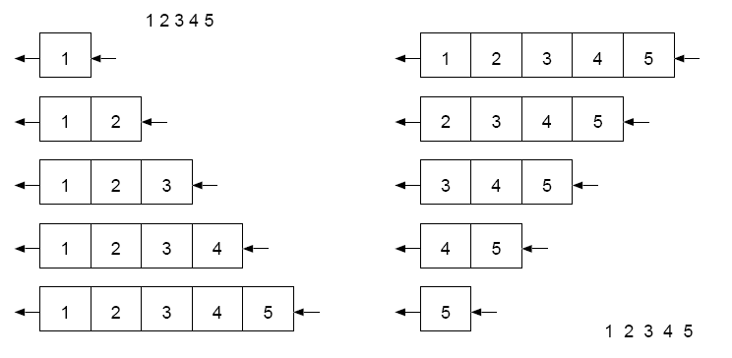
Funcionamento

Slide 6
TAD FilaDin (Classe)
public class No {
public int dado;
public No next;
public No(int dd) {
dado = dd;
next = null;
}
public void displayNo() {
System.out.print(dado);
}
}

Slide 7
TAD FilaDin (Classe)
public class FilaDin {
private No inicio, fim; private int size;
public FilaDin() {
inicio = null; //Fila vazia
fim = null;
size = 0;
}
public boolean isEmpty() {
// true se a Fila está vazia
return (inicio == null);
}

Slide 8
TAD FilaDin (Classe)
// insere no fim da fila
public void enqueue( int dd ) {
No newNo = new No( dd );
if(inicio == null) {
inicio = newNo;
fim = inicio;
} else {
fim.next = newNo;
fim = newNo;
} size++;
}

Slide 9
TAD FilaDin (Classe)
public int dequeue( ) { // remove do inicio da fila
if ( isEmpty( ) ) //se estiver vazia retorna -1
return -1;
// utilizado para retornar o dado
No temp = inicio;
// move o topo para o prox nó
inicio = inicio.next;
if(inicio==null)
fim=null;
size--;
return temp.dado; // retorna o dado
}

Slide 10
TAD FilaDin (Classe)
public void display() {
if (isEmpty()) {
System.out.print(“Fila vazia.");
} else {
No atual = inicio; // do inicio
while (atual != null) { // até o final
// exibe a informação do nó
atual.displayNo();
// move para o proximo nó
atual = atual.next;
}
System.out.println();
}
}
Notes:
public int getSize() {
return size;
}
// O USO DE GETSIZE FICA A CRITÉRIO DE QUEM IMPLEMENTAR A FILA DINAMICA

Slide 11
TAD FilaDin (Classe)
public static void main(String[] args) {
FilaDin fila = new FilaDin();
fila.enqueue(10);
fila.enqueue(20);
fila.enqueue(30);
System.out.println(“Fila:");
fila.display();
while (!fila.isEmpty())
System.out.println(“Removendo “ + fila.dequeue( ) );
}

Slide 12
Dúvidas

Slide 13
Exercícios (extras)
Modifique o TAD FilaDin para armazenar caracteres ao invés de números.
Crie um TAD FilaDin para armazenar objetos da classe Pessoa(que contém nome e senha), simulando a chegada e saída de pessoas em uma fila de banco.

